Slide 1
ФГБОУ ВО «Волгоградский государственный технический университет»
Магистерская диссертация
Геоинформационная система анализа инвестиционной привлекательности территорий
Студент-магистрант
Скринкович Виталий Сергеевич
Научный руководитель диссертации:
Кандидат технических наук, доцент
Кузнецов Михаил Андреевич

Slide 2
Актуальность
В текущий момент инвестор принимает решение об открытии бизнеса или торговой точки основываясь на интуиции и отдельных статистических данных. В случае необходимости сравнения конкретных областей с учетом индивидуальной специфики бизнеса может потребовать много времени на проведение анализа.
Очевидно наличие потребности в сервисе позволяющем помочь инвестору сравнить несколько зон в соответствии с индивидуальными критериями оценки

Slide 3
Новизна
Географические информационные системы существуют для разных задач, однако использование методик поддержки принятия решения распространено слабо и не представлено на рынке геоинформационных систем.
Научная новизна состоит в том, что разработано программное обеспечение, способное предоставлять аналитику многофакторных экономических показателей с учетом, искажающих восприятия ценности и значимости каждого из них согласно введенным пользователем данным.

Slide 4
Этапы работы программы
Получение данных от пользователя.
Расчет сетки квадратов, расположенных вокруг указанных пользователем точек.
Определение пешеходного расстояния до центров клеток каждой путем прокладывания маршрутов до центров клеток сетки.
Получение из базы данных список компаний, расположение которых попадает внутрь квадратов сетки. Присваиваем их.
Обновление экономических показателей в базе данных.
По имеющимся данным строятся одномерные универсальные показатели.
Собранные данные передаются в модуль системы расчетов с указанием уточнений пользователя. Выполнение расчет системы поддержки принятия решения.
Выведение результатов расчетов.

Slide 5
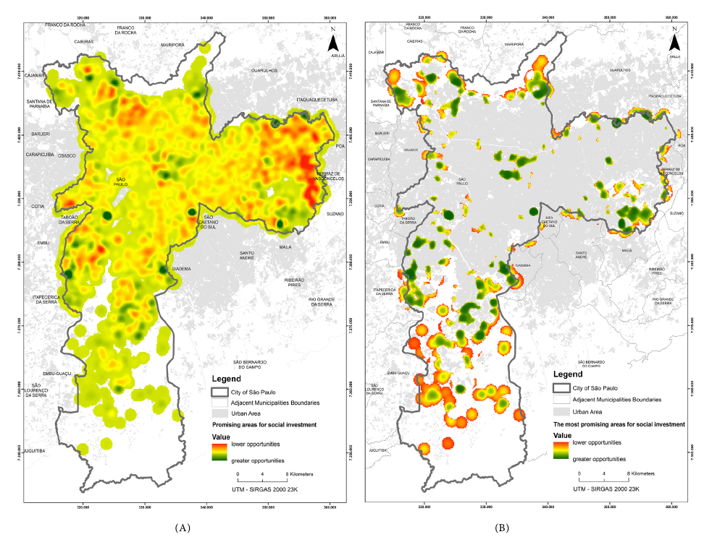
Существующие на сегодняшний день системы
Пространственный анализ для выявления городских районов с более высоким потенциалом для социальных инвестиций” за авторством Marcos Roberto Martines, Ricardo Vicente, Ferreira Rogйrio, Hartung Toppa, Alexandre Cavagis. В разработанной системе осуществляется анализ территории для выявления наиболее недофинансированных территорий с точки зрения качества жизни проживающих людей с целью устранения неравенства повышения уровня общего благосостояния.
Этот метод позволяет анализировать данные в различных пространственных масштабах из базы ГИС, позволяя систематизировать области с более высоким потенциалом для инвестиций в социальное оборудование, услуги и объекты. Кроме того, он дает возможность моделирования нескольких переменных, что позволяет адаптировать его к различным географическим областям.

Slide 6
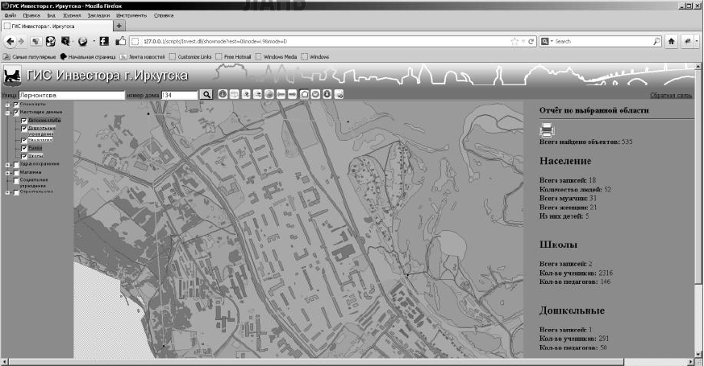
Существующие на сегодняшний день системы
“ ГИС «ИНВЕСТОРА» г. ИРКУТСКА за авторством Г.М. Ружниковым, А.Е. Хмельновым, А.С. Гаченко
В их проекте реализовано облегчение доступа и навигации по существующим адресным планам города с учетом обновляемых экономических данных.
В качестве базовой топоосновы используется цифровой адресный план г. Иркутска, который регулярно автоматически обновляется по дежурному цифровому топографическому плану города. Информация для ГИС «Инвестора» автоматически формируется из тематических слоев муниципальной геоинформационной системы г. Иркутска (МГИС). Кроме того, у системы имеется собственная БД, которая предназначена для хранения служебной информации, а также быстрого добавления табличных данных, получаемых из внешних источников.

Slide 7
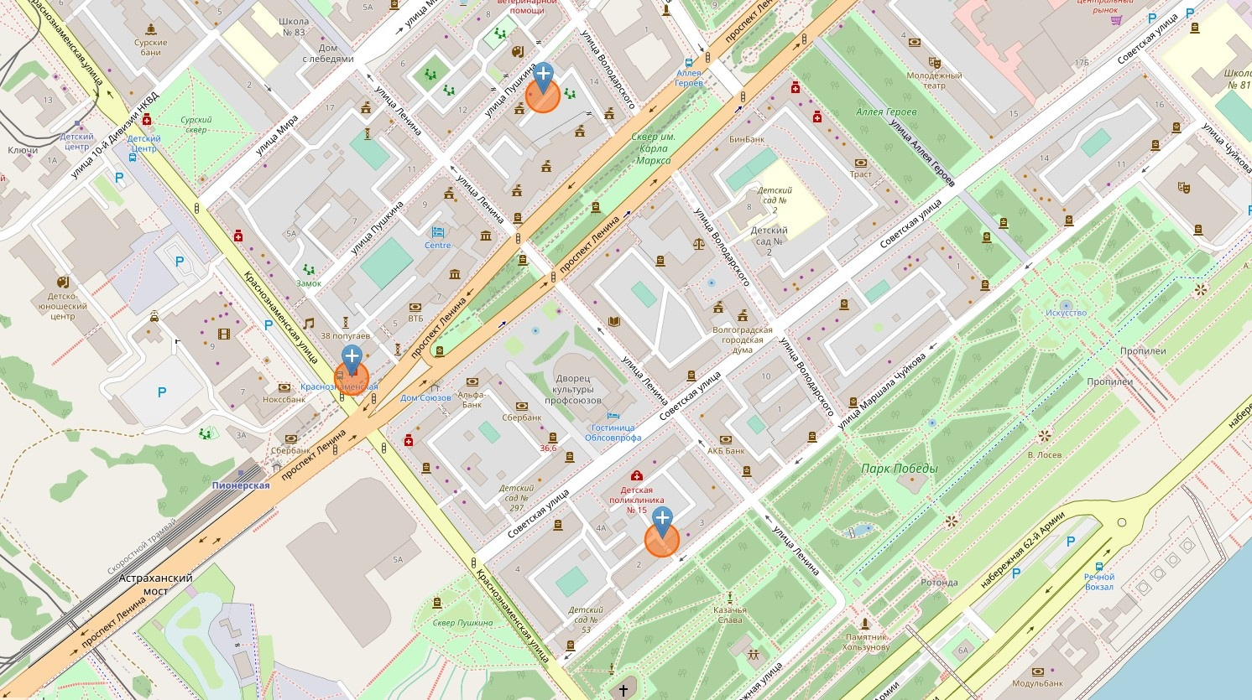
1 Введение пользователем сравниваемых точек

Slide 8
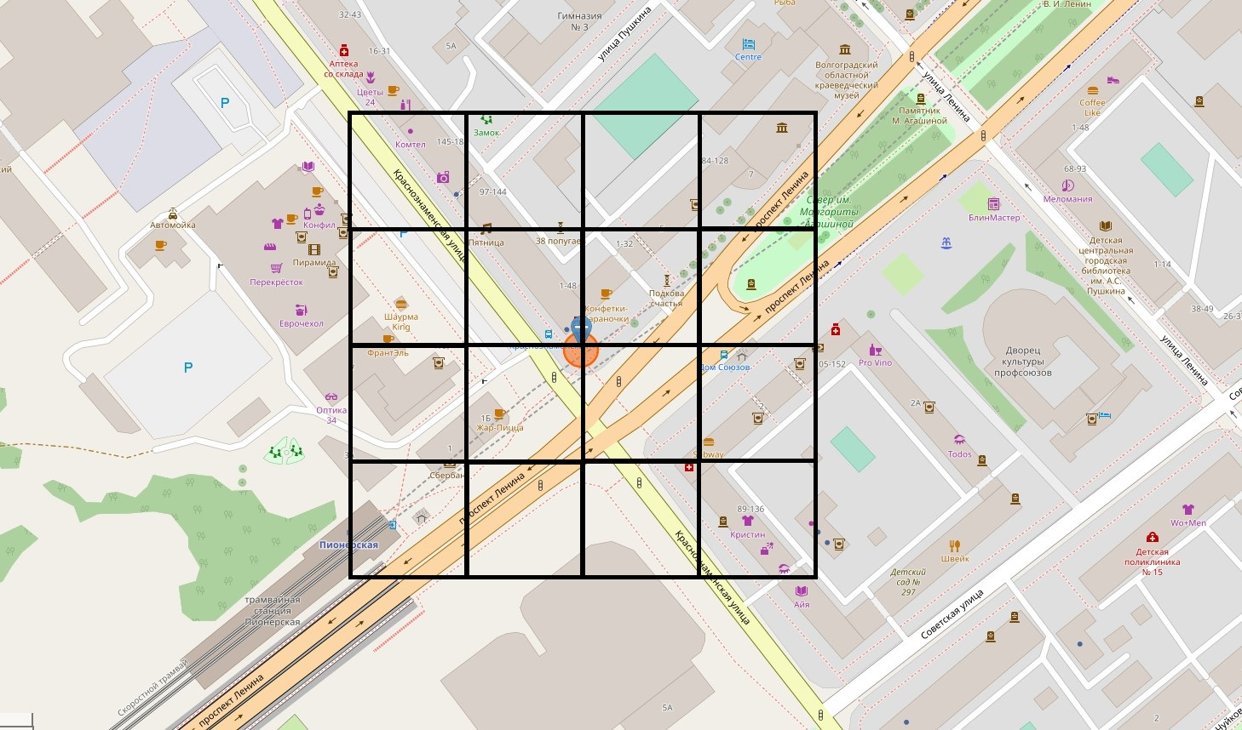
2. Расчет сетки квадратов, расположенных вокруг указанных пользователем точек.

Slide 9
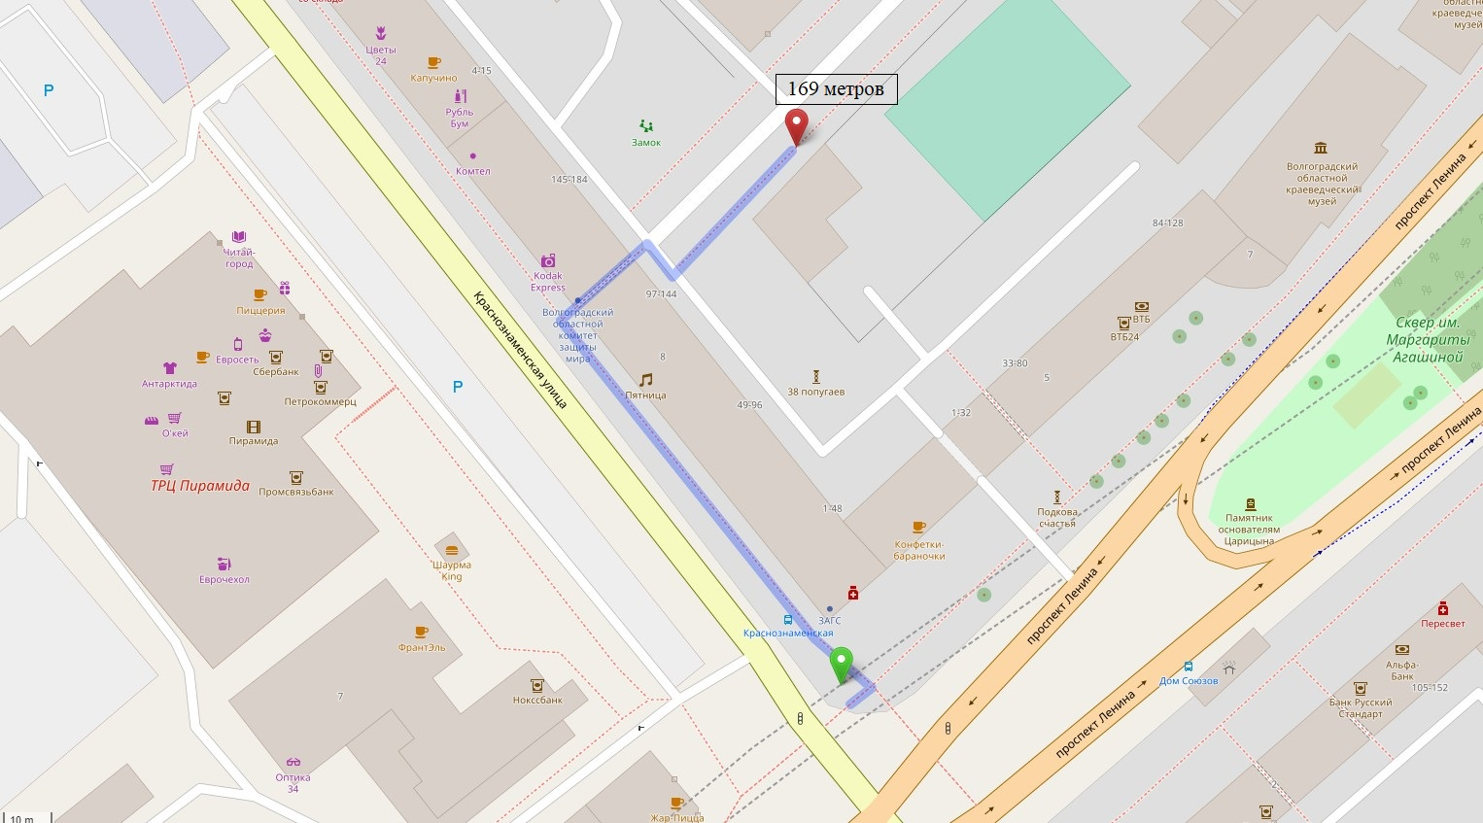
3. Определение пешеходного расстояния до центров клеток каждой путем прокладывания маршрутов до центров клеток сетки

Slide 10
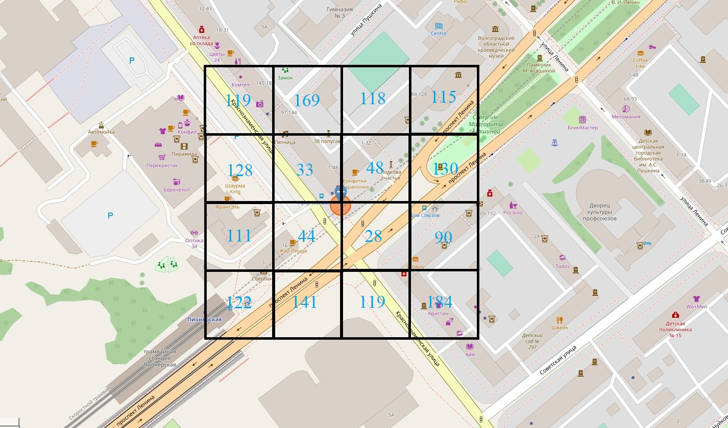
К каждому квадрату сетки присваивается рассчитанное пешеходное

Slide 11
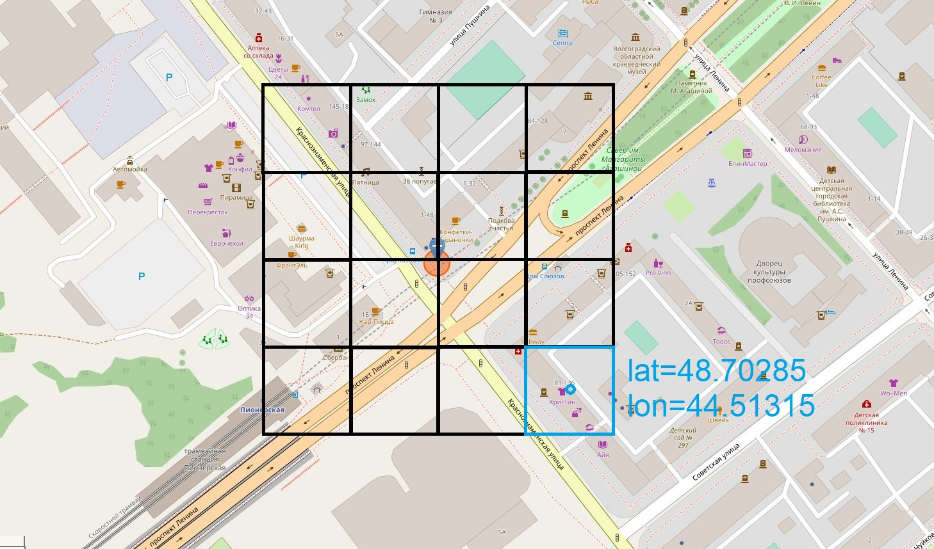
4. Получение из базы данных список компаний, расположение которых попадает внутрь квадратов сетки. Присваиваем их

Slide 12
5. Производим проверку на наличие в базе данных экономических показателей компаний. В случае их отсутствия запускается дополнительная программа, осуществляющая сбор требуемых данных и добавляющая их в базу данных
Сбор экономических показателей осуществляется с открытых источников:
sbis.ru
list-org.com
Поиск осуществляется с использованием ИНН организаций

Slide 13
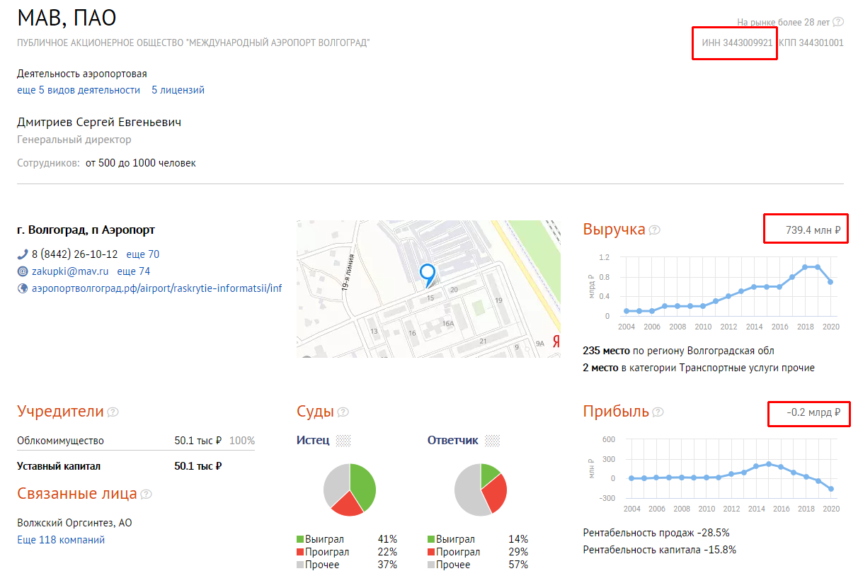
Представлена веб-страница одной из организаций

Slide 14
6. Собранные данные передаются в модуль системы расчетов с указанием уточнений пользователя
Расчет ведется комплексным методом:
Предварительно, до запроса пользователя создаются тепловые карты (heatmap) по тем критериям, которые универсальны и не зависят от типа бизнеса. (цена аренды жилья, Населенность)
Генерируются синтетические параметры. (плотность компаний, проходимость)
Примеры визуализации одного из критериев представлены ниже

Slide 15
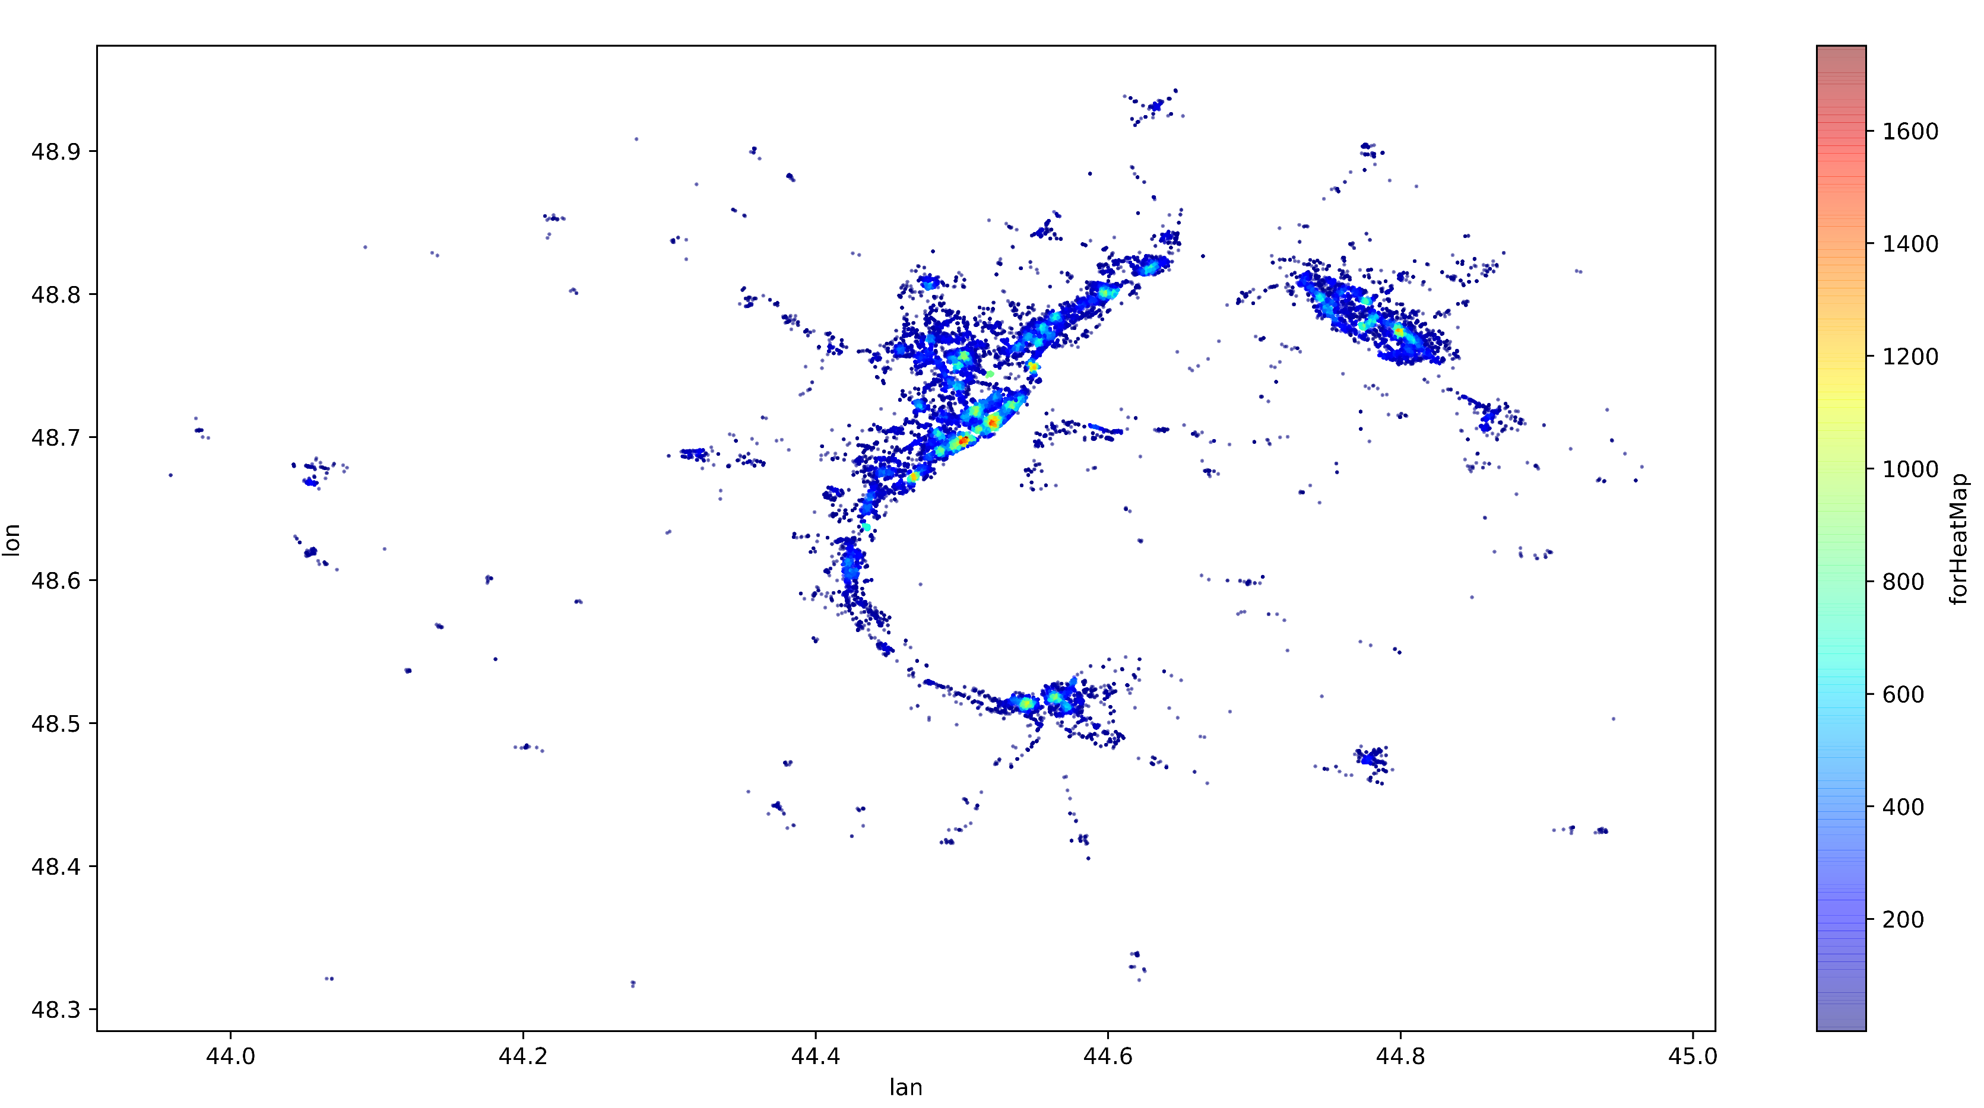

Slide 16
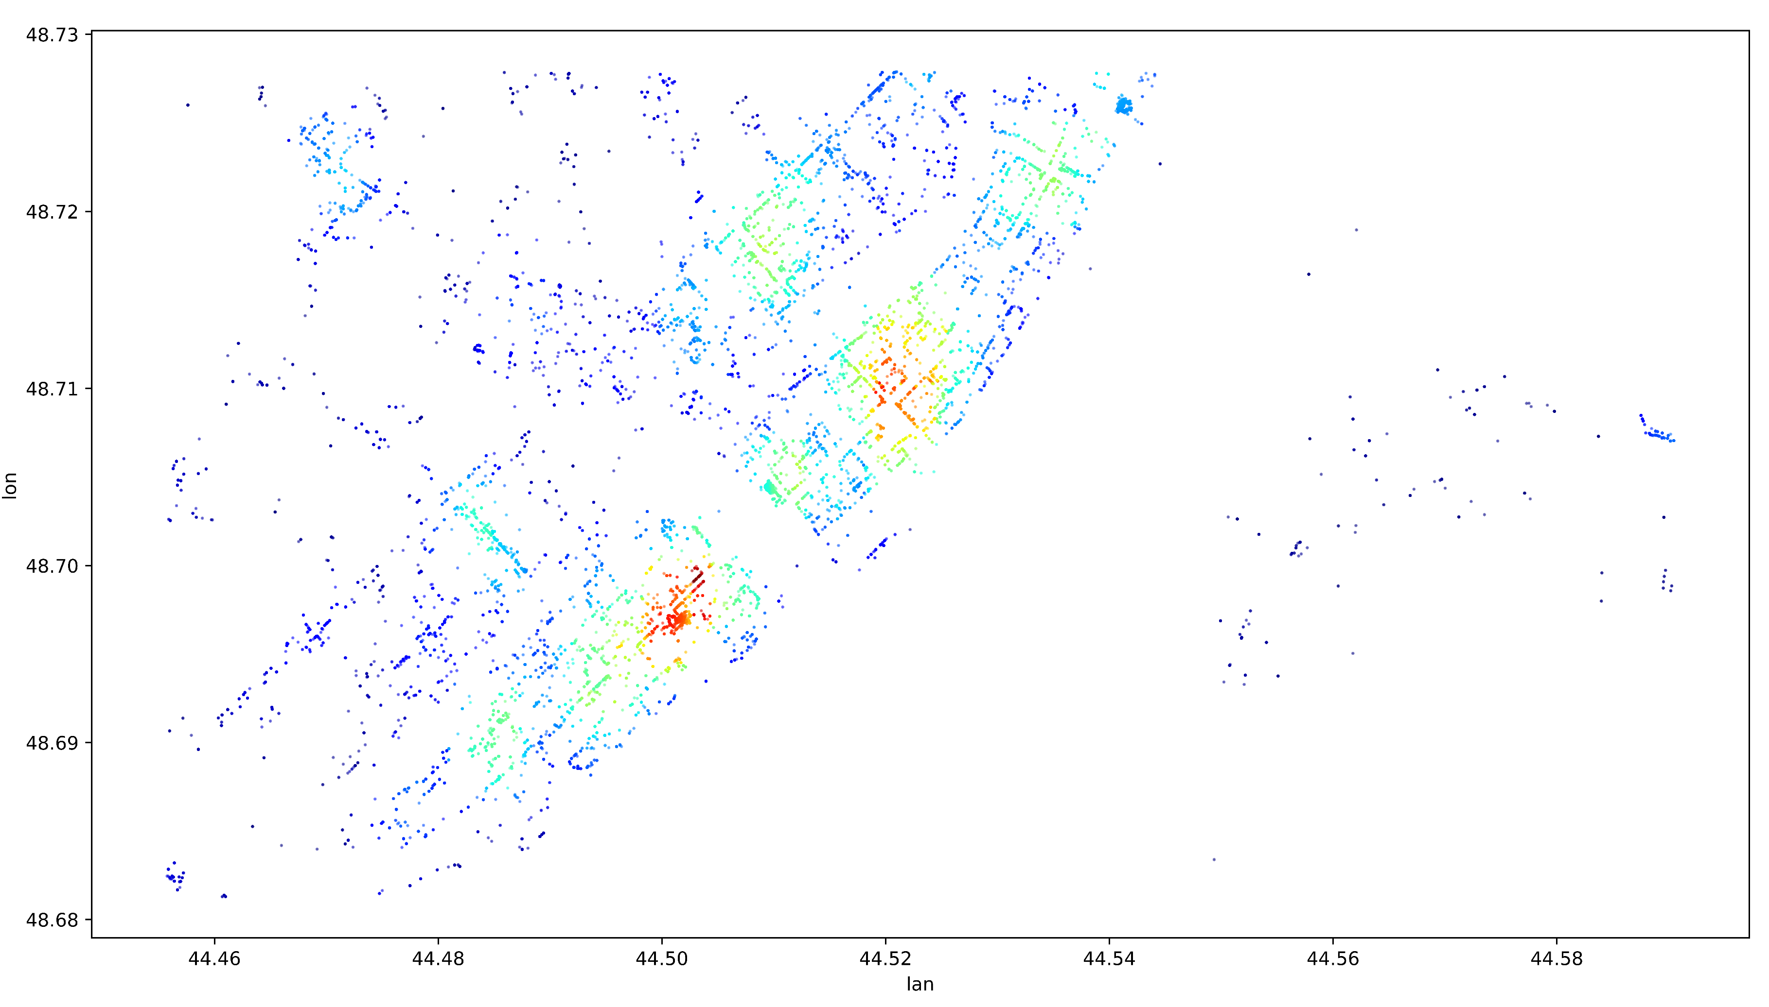

Slide 17
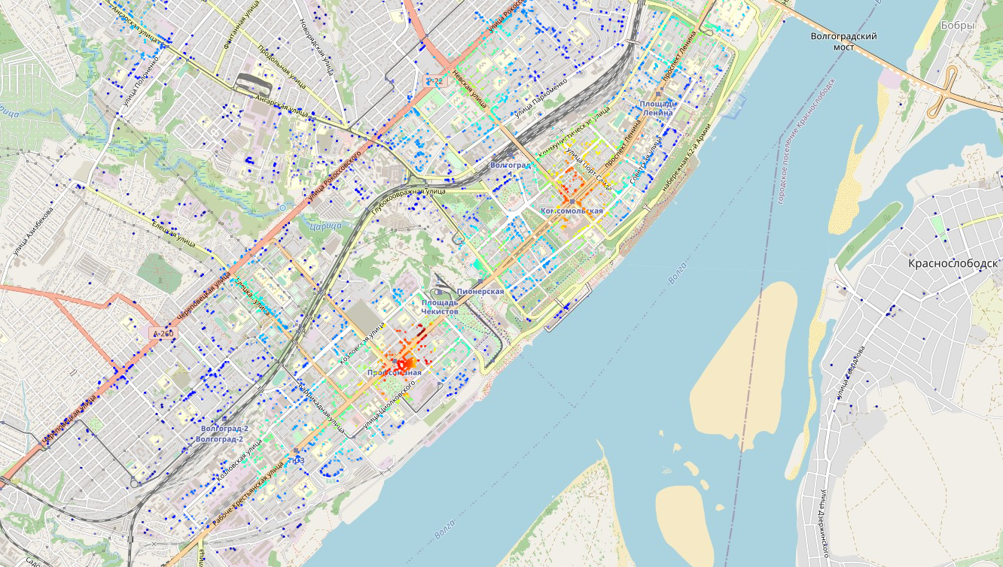

Slide 18
7. Собранные данные передаются в модуль системы расчетов с указанием уточнений пользователя. Выполнение расчет системы поддержки принятия решения. Расчет производится с помощью метода ELECTRE II

Slide 19
Принцип работы метода следующий: Для каждой пары альтернатив (Aj и Ak) выдвигается предположение (гипотеза) о том, что альтернатива Aj лучше, чем Ak. Затем для каждой пары альтернатив находятся два индекса: индекс согласия (величина, подтверждающая предположение о превосходстве Aj над Ak) и индекс несогласия (величина, опровергающая это предположение). На основе анализа этих индексов выбирается одна или несколько лучших альтернатив ("ядро" альтернатив).

Slide 20
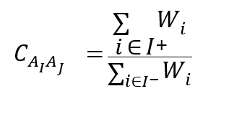
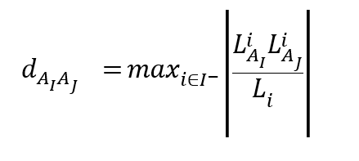
Расчет производится с помощью метода ELECTRE II
II индекс согласия определяется как отношение суммы весов критериев подмножеств I+ к сумме весов критериев подмножеств I-.
Формула индекса «согласия» метода ELECTRE II:
Индексы «несогласия» рассчитываются по формуле:
Где LAIi и LAJi – оценки альтернатив АJ, АI по критериям i.
Li - длина шкалы i-го критерия.
Свойства индекса несогласия:

Slide 21
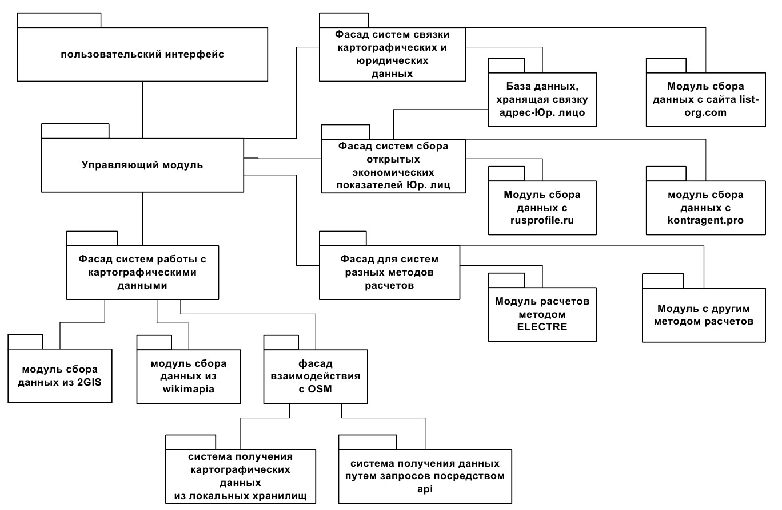
Архитектура системы представлена UML-диаграммой:

Slide 22
8. Выведение результатов расчетов
Результат работы выводится в формате групп точек, каждая из которых свидетельствует о равнозначной ценности точек внутри группы
Существует возможность в дальнейшем предоставлять пользователю расширенные результаты в соответствии с каждым критерием

Slide 23
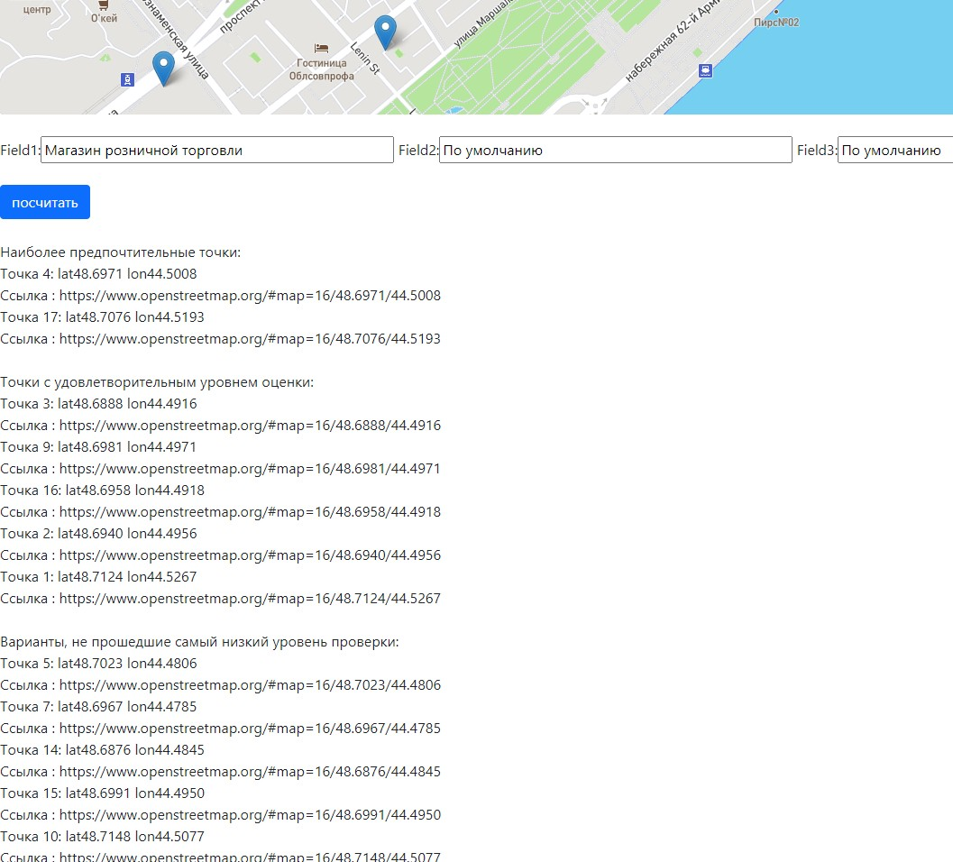

Slide 24
Результаты работы
- Разработано программное обеспечение, для сбора географических и экономических данных из открытых источников;
- Разработано программное обеспечение, осуществляющее аналитику картографической информации в соответствии с введенными пользователем параметрами;
- Разработан графический интерфейс в формате веб-приложения для предоставления пользователю удобного инструмента использования программы;

Slide 25


Публикации по теме
Статья «Геоинформационная система анализа инвестиционной привлекательности территорий в городской черте»
Конкурс научно-исследовательских работ студентов ФГБОУ ВО «Волгоградский государственный технический университет», 26-30 апреля 2021г.
Принята к публикации статья «Использование геоинформационных систем для анализа привлекательности торговых точек города» Прикаспийский журнал «Управление и высокие технологии» 2021. №3

Slide 26

Спасибо за внимание!

Slide 27
id | orgName | orgCategory | orgType | latitude | longitude | address | INN | urAddres | okved | ogrn | profit | gain | compPrice | site | linkGis | City | phones
70000001037493806666 | BASS MARKET | Автозвук,Автоаксессуары,Автосигнализации | студия автозвука | 48,704146 | 44,480639 | Елецкая, 71 |  |  |  |  |  |  |  | http://bassmarket.pro | https://2gis.ru/firm/70000001037493806 | Волгоград | +79173344917
4644865396884174777 | Визит | Автомойки | автомойка | 48,748372 | 44,494971 | 30 лет Победы бульвар, 21д | 3443009921 | 400036, Волгоградская обл., г. Волгоград, пос. Аэропорт |  |  |  |  |  |  | https://2gis.ru/firm/4644865396884174 | Волгоград | +79610651595
70000001027355479888 | КАРСАМ | Автомойки | автомойка самообслуживания | 48,77223 | 44,471553 | Историческая, 164/1 | 3442113253 | 400009, Волгоградская обл., г. Волгоград, проспект Им В.И.Ленина, д. 131 |  |  |  |  |  | http://karsam.ru | https://2gis.ru/firm/70000001027355479 | Волгоград | 88007751422
4644865397023710999 | Автомойка | Автомойки |  | 48,690991 | 44,454997 | Огородная, 15 |  |  |  |  |  |  |  |  | https://2gis.ru/firm/4644865397023710 | Волгоград
70000001020276404101010 | Автосервис | Авторемонт и техобслуживание (СТО) |  | 48,802077 | 44,588358 | Ясная, 7 | 3441023367 | 400006, Волгоградская обл., г. Волгоград, ул. Им. Лавренева, д. 21 офис 1 |  |  |  |  |  |  | https://2gis.ru/firm/70000001020276404 | Волгоград | +79275218749,+79370856415
70000001025588640111111 | AutoLife | Автосигнализации,Автозвук,Автоаксессуары | магазин автоэлектроники | 48,651072 | 44,437092 | Университетский проспект, 85/6 |  |  |  |  |  |  |  |  | https://2gis.ru/firm/70000001025588640 | Волгоград | +79047513600

Slide 28
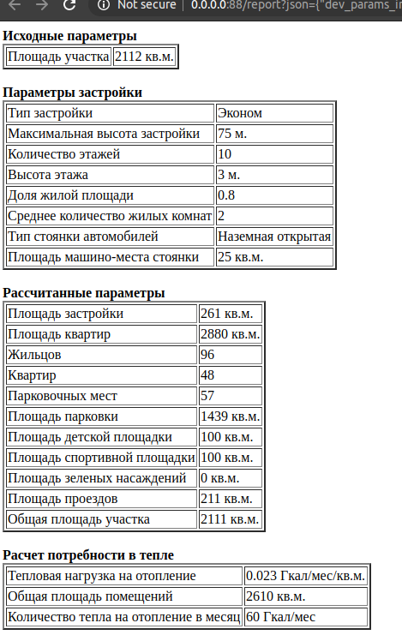
В качестве демонстрации гибкости архитектуры, представлены результаты работы отдельных расчетов по задаче определения возможности использования близко расположенных ТЭЦ

Slide 29
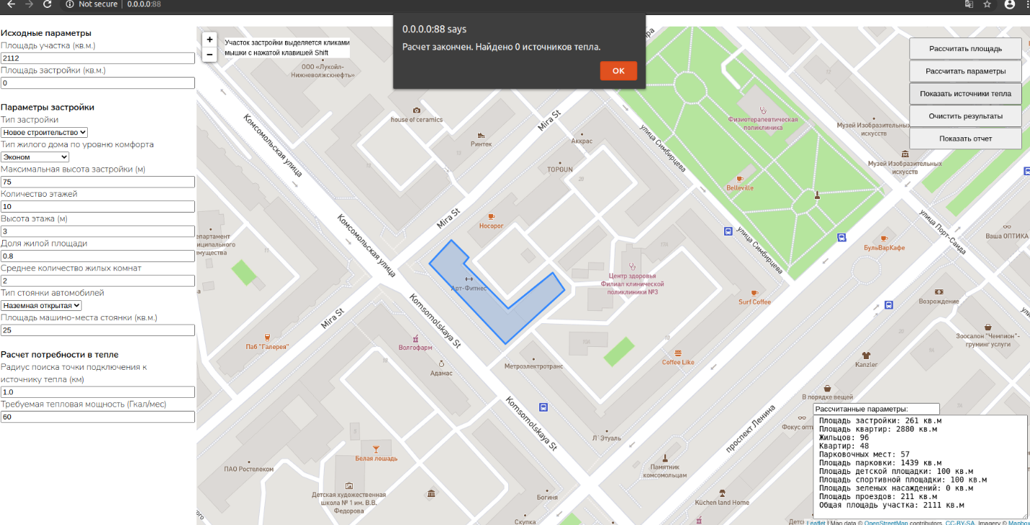

Slide 30
Сбор данных осуществлялся методом Веб-скрининга с помощью технологий BeautifulSoup4, Selenium, Regular expression.
Интерфейс программы написан с помощью языков HTML, Javascript и шаблонизатора Jinja.
Визуализация данных осуществлялась с помощью пакетов Pandas, numpy и matplotlib
Сбор экономических показателей осуществляется с помощью парсинга сервисов sbis.ru, list-org.com, zachestnyibiznes.ru, rusprofile.ru
GraphHopper - это быстрый и эффективный механизм маршрутизации, выпущенный под лицензией Apache License 2.0. По умолчанию он использует данные OpenStreetMap и GTFS, но может импортировать другие источники данных.
OpenStreetMap – сервис, предоставляющий картографические данные

